Slide 1
Thứ sáu ngày 24 tháng 9 năm 2021
Tiếng Việt
Bài 6 : Tiết 5 : Luyện tập
Viết đoạn văn kể về một việc làm ở nhà ( trang 30)

Slide 2
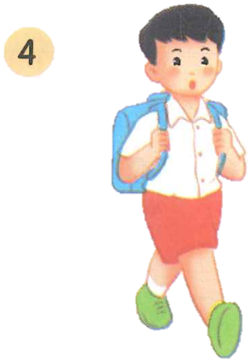
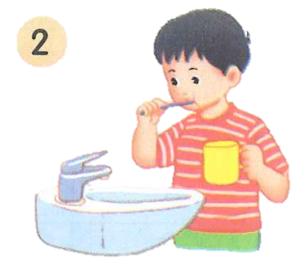
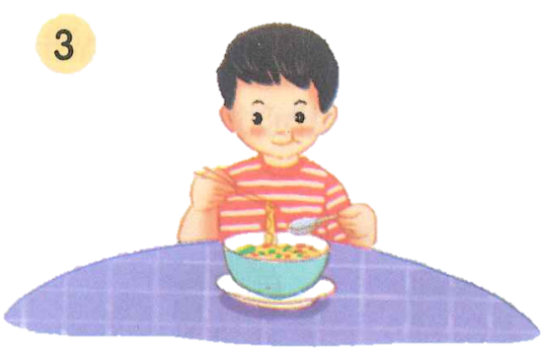
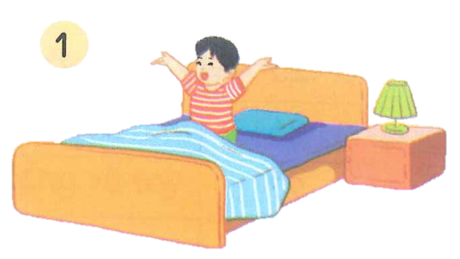
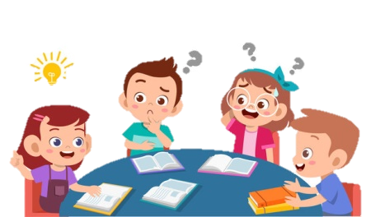
1
Quan sát tranh và trả lời câu hỏi.
Thảo luận nhóm
- Bạn nhỏ làm những việc gì?
- Theo em, bạn nhỏ làm những việc đó trong thời gian nào?
- Còn em, trước khi đi học, em thường tự làm những việc gì?

Slide 3
1. Tranh vẽ gì?
1. Tranh vẽ bạn nhỏ ngủ dậy.
2. Theo em, bạn nhỏ thức dậy trong thời gian nào?
2. Bạn nhỏ thức dậy vào buổi sáng.
3. Khi thức dậy, bạn nhỏ cảm thấy thế nào?
3. Khi thức dậy, bạn nhỏ cảm thấy rất vui vẻ và thoải mái.

Slide 4
1. Bạn nhỏ đang làm gì?
1. Bạn nhỏ đang đánh răng.
2. Bạn nhỏ làm việc đó lúc nào?
2. Bạn nhỏ làm việc đó vào buổi sáng, sau khi ngủ dậy.
3. Việc làm đó cho thấy bạn nhỏ là người thế nào?
3. Việc làm đó cho thấy bạn nhỏ là người biết chăm sóc, giữ vệ sinh răng miệng.

Slide 5
1. Bạn nhỏ đang làm gì?
1. Bạn nhỏ đang ăn sáng.
2. Bạn nhỏ làm việc đó vào lúc nào?
2. Bạn nhỏ làm việc đó vào buổi sáng, sau khi đánh răng, rửa mặt.
3. Theo em, bạn nhỏ ăn sáng có ngon miệng không?
3. Bạn nhỏ ăn sáng rất ngon miệng vì vẻ mặt của bạn rất hào hứng.

Slide 6
1. Bạn nhỏ đang đi học.
1. Bạn nhỏ đang làm gì?
2. Bạn nhỏ đi học vì bạn nhỏ đang mặc đồng phục, vai đeo cặp.
2. Vì sao em biết bạn nhỏ đang đi học?
3. Bạn nhỏ đang rât vui vì vẻ mặt bạn đang tươi cười.
3. Em đoán xem, bạn nhỏ có vui không?
Vì sao em biết?

Slide 7

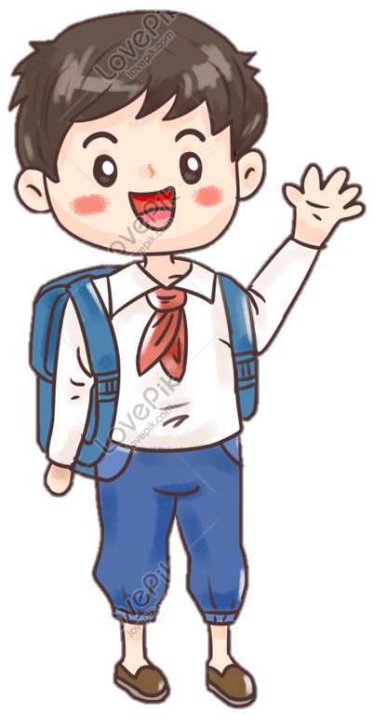
1
Nội dung 4 bức tranh.
Bạn nhỏ vươn vai thức dậy. Sau đó, bạn ấy đánh răng. Tiếp đó, bạn ăn sáng. Cuối cùng bạn đi học.

Slide 8


2
Viết 3 – 4 câu kể về những việc em thường làm trước khi đi học.
Viết những việc em thường làm trước khi đi học vào vở
với yêu cầu:
Độ dài từ 3 – 4 câu.
Đầu câu viết hoa, cuối câu sử dụng dấu câu phù hợp.
Câu đầu tiên viết lùi 1 ô.
Tư thế ngồi viết.

Slide 9
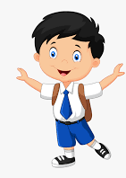
Chào các bạn, mình là Hoàng, học sinh lớp 2A trường Tiểu học Lê Ngọc Hân. Hằng ngày, sau khi thức dậy, mình sẽ vào nhà vệ sinh để đánh răng rửa mặt. Sau đó mình xuống bếp ăn sáng cùng chị gái. Ăn xong mình thay quần áo và cùng chị tới trường. Một buổi sáng trước khi đi học của mình là vậy đó.

Slide 10
Mình là Hoa , học sinh lớp 2A trường Tiểu học Lê Ngọc Hân. Hằng ngày, mình thường thức dậy từ 6 giờ để vệ sinh cá nhân và tập thể dục với mẹ trên sân thượng. Sau đó, mình thay quần áo đồng phục và ăn sáng cùng cả nhà. Trước khi đi học, mình thường kiểm tra cặp sách xem đã đủ sách vở chưa. Và rồi, mình được bố đưa tới trường.

Slide 11
Vào các buổi sáng trong tuần, em sẽ thức dậy từ 6 giờ. Đầu tiên, em sẽ vào nhà vệ sinh để
đánh răng rửa mặt sạch sẽ. Rồi mới trở về phòng, gấp chăn gối gọn gàng. Tiếp đó, em thay áo quần đồng phục, và kiểm tra lại sách vở trong balo. Cuối cùng, em sẽ ngồi ăn sáng cùng với bố và mẹ trong bếp. Xong xuôi, bố đưa em đến trường.
Buổi sáng trước khi đi học, em thường tự làm một số việc. Đầu tiên khi thức dậy, em sẽ gấp chăn gối lại cho gọn gàng. Sau đó đi đánh răng rửa mặt. Rồi xuống bếp ăn sáng với cả nhà. Cuối cùng em sẽ thay áo quần đồng phục và đến trường với bố.
Mỗi buổi sáng, em thức dậy gấp chăn màn gọn gàng. Sau đó em đi đánh răng rửa mặt. Em ngồi vào bàn ăn bữa sáng mẹ chuẩn bị. Em mặc quần áo và đeo cặp sẵn sàng chờ em đưa đến trường.
Sáng nào cũng vậy, em đều thức dậy sớm để tập thể dục. Em khởi động, luyện tập một số động tác, lúc đó cảm giác thật khỏe khoắn, sẵn sàng cho một ngày mới. Ông mặt trời thức dậy tỏa những tia nắng hồng ban mai, nhuộm hồng dần mấy cụm mây trắng. Đó cũng là lúc em xuống ăn sáng, soạn sách vở và chuẩn bị đến trường.

Slide 12
Củng cố - dặn dò
Rèn kĩ năng viết đoạn văn kể về những việc em thường làm trước khi đi học.

Slide 13







Tạm biệt và hẹn gặp lại
các con vào những tiết học sau!

